Slide 2
BÁO CÁO ĐỒ ÁN TỐT NGHIỆP ĐẠI HỌC Thiết kế Rơ-le số bảo vệ và điều khiển và đóng cắt thông minh hệ thống điện tòa nhà trên nên tảng Internet vạn vật
Sinh viên thực hiện: | Nguyễn Công Hào
Mã số sinh viên: | 20173837
Lớp: | KTĐ 05 – K62
Giảng viên hướng dẫn: | TS. Đặng Hoàng Anh

Slide 3
Lý do chọn đề tài
Nghiên cứu thiết kế Rơ-le số
1.
Kiểm tra thử nghiệm hoạt động của Rơ-le số
4. Tổng kết
Nội dung

Slide 4
1. Lý do chọn đề tài
Thiết kế mô hình rơ-le số có 2 chức năng chính:
-Bảo vệ sự cố quá dòng, ngắn mạch
-Điều khiển đóng cắt từ xa thông qua Wifi
Lý do
chọn đề tài
Nội dung nhiệm vụ
1
3
2
Mục tiêu của đề tài
Tìm hiểu về lý thuyết Rơ-le số và đường đặc tính bảo vệ
Thiết kế chế tạo Rơ-le số bảo vệ và điều khiển đóng cắt cho 5 kênh
Chạy thử nghiệm, đánh giá hoạt động và tính hiệu quả của thiết bị
Nhu cầu sử dụng Rơ-le bảo vệ trên các hệ thống điện hiện đại
Rơ-le số có nhiều ưu điểm hơn các loại Rơ-le điện cơ và Relay tĩnh
Tích hợp Rơ-le bảo vệ với công nghệ Internet vạn vật

Slide 5
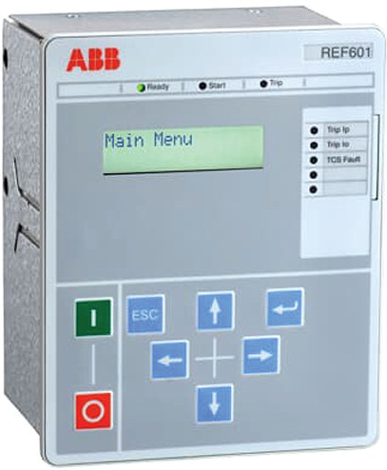
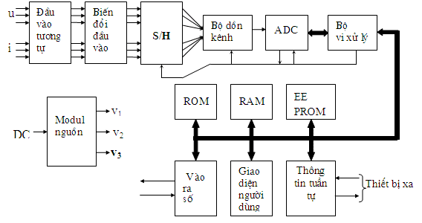
2. Nghiên cứu thiết kế thiết bị Rơ-le số
Tìm hiểu về rơ-le số
Rơ-le số là thiết bị tự động hóa được dùng trong hệ thống điện với mục đích phòng ngừa, ngăn chặn các thiệt hại kinh tế khi xảy ra các sự cố về điện.
Rơ-le số làm việc dựa trên nguyên tắc đo lường số.
Nguyên lý làm việc của Rơ-le số dựa trên giải thuật tính tóan theo chu trình các đại lượng điện từ trị số của dòng điện và điện áp đã lấy mẫu.
Cấu trúc Rơ-le số điển hình
Rơ-le kỹ thuật số

Slide 6
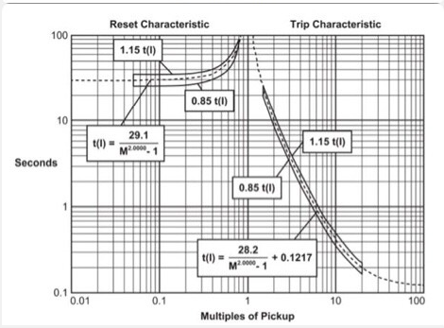
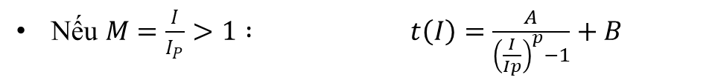
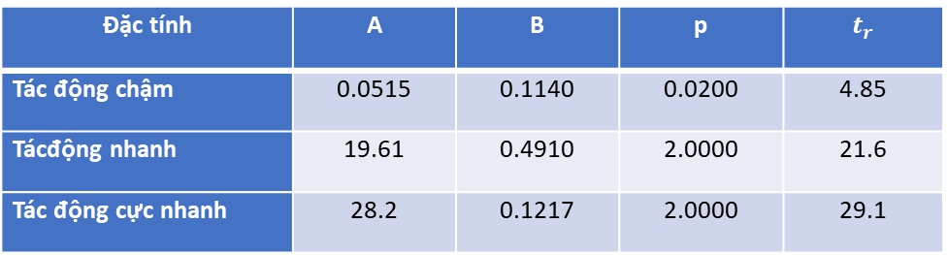
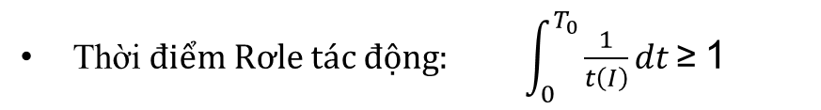
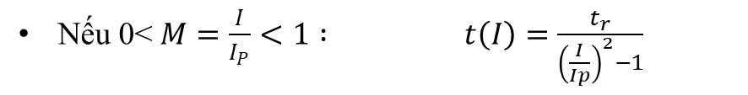
2. Nghiên cứu thiết kế thiết bị Rơ-le số
Tìm hiểu về đặc tinh quá dòng của rơ-le số
$\text{N}\text{ế}\text{u} M=\frac{I}{I_{P}}>1 : t\left(I\right)=\frac{A}{{\left(\frac{I}{Ip}\right)}^{p}−1}+B$
Nếu 0< $M=\frac{I}{I_{P}}<1$ $: t\left(I\right)=\frac{t_{r}}{{\left(\frac{I}{Ip}\right)}^{2}−1}$
Thời$điểm Rơle tác động: \int_{0}^{T_{0}}{\frac{1}{t\left(I\right)}}dt \text{≥}$ 1
Chuyển$sang dạng rời rạc: C_{k}\left(I\right)=C_{k−1}\left(I\right)+\frac{T_{c}}{t_{k}\left(I\right)}$
Đặc tính | A | B | p | $$t_{r}$$
Tác động chậm | 0.0515 | 0.1140 | 0.0200 | 4.85
Tácđộng nhanh | 19.61 | 0.4910 | 2.0000 | 21.6
Tác động cực nhanh | 28.2 | 0.1217 | 2.0000 | 29.1
Đường cong đặc tính bảo vệ quá dòng của rơ-le theo tiêu chuẩn IEEE C37.112-1996
Các hằng số của đặc tinh tiêu chuẩn theo IEEE

Slide 7
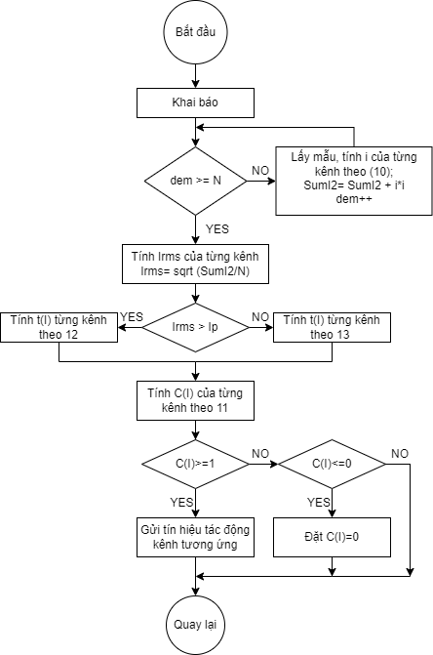
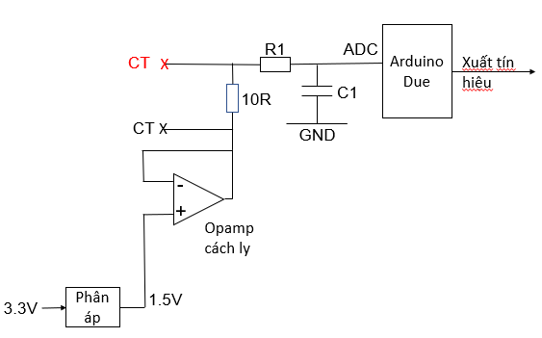
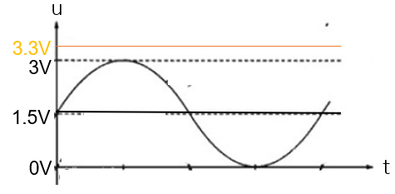
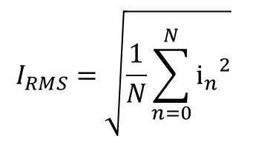
2. Nghiên cứu thiết kế thiết bị Rơ-le số
Xây dựng mạch đo và xử lý quá dòng
$$I_{RMS}=\sqrt{\frac{1}{N}\sum_{n=0}^{N}{{ⅈ_{n}}^{2}}}$$
Sơ đồ nguyên lý mạch đo dòng điện Irms
Điện áp đưa vào ADC của Arduino Due
Lưu đồ thuật tóan đo và bảo vệ quá dòng

Slide 8
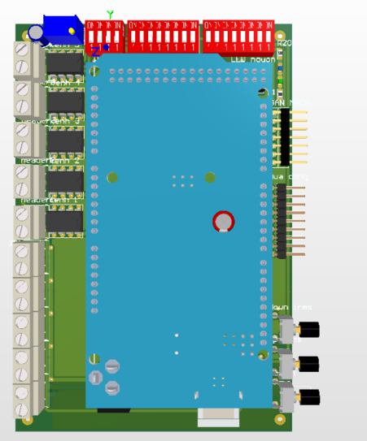
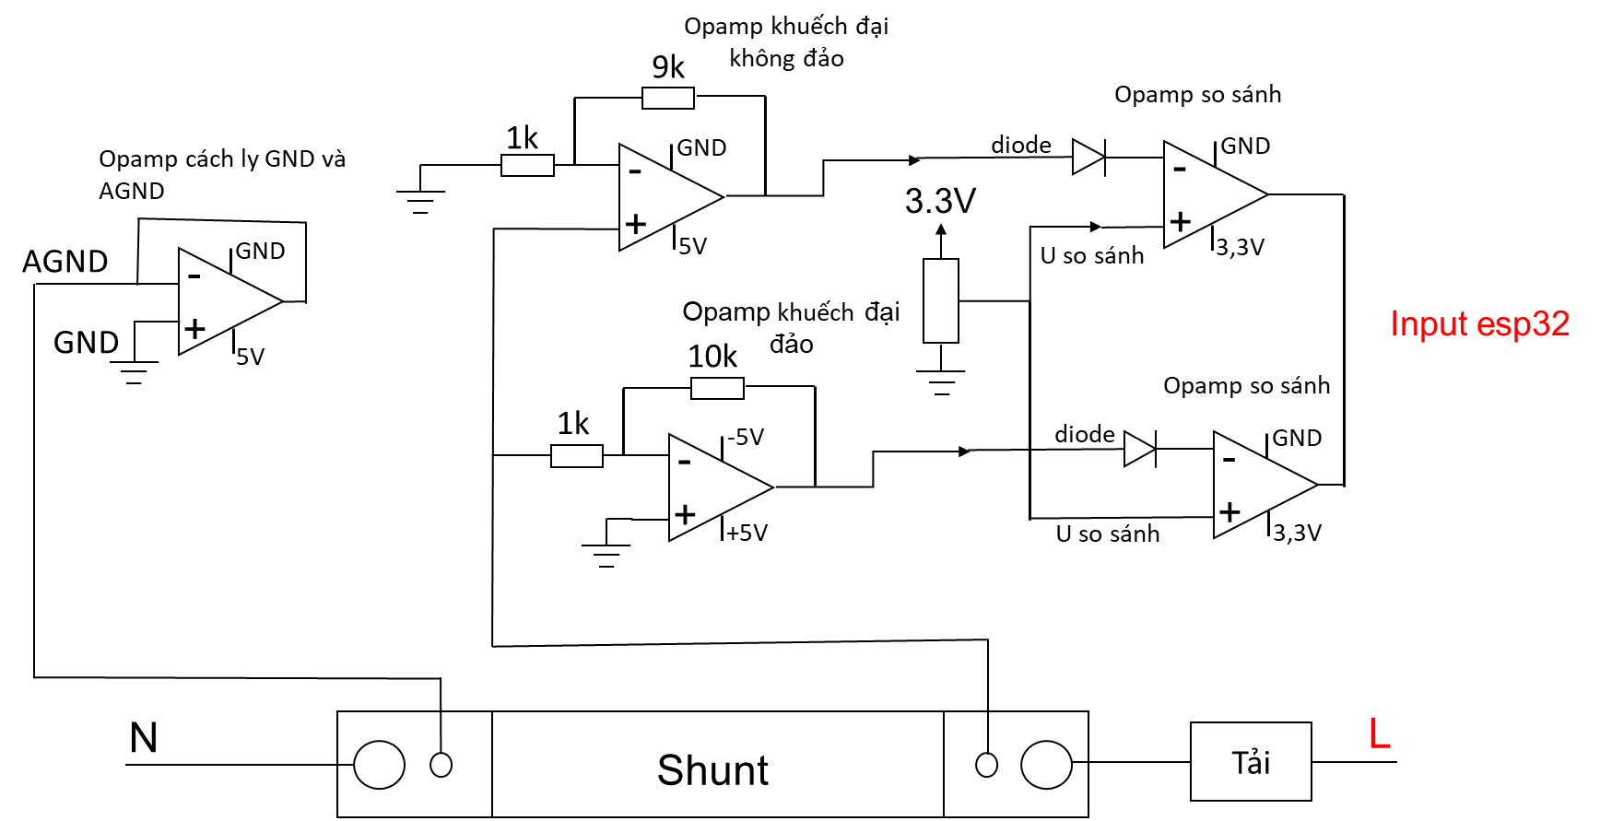
2. Nghiên cứu thiết kế thiết bị Rơ-le số
Nghiên cứu đo sự cố ngắn mạch
Thiết kế thêm 4 công tắc bít tương ứng với 4 dòng định mức cài đặt bảo vệ ngắn mạch cho Rơ-le số là:16A - 20A - 25A - 32A.
Điện áp đầu ra trên công tắc bit được chọn để đưa vào đầu vào không đảo cho opamp so sanh sẽ tương ứng là: 0,5V-0,75V-1V-1,25V
Các thành phần đo:
Điện trở Shunt
FL-2-100A-75mV
IC khuếch đại thuật toán LM358-SOP8
IC so sánh lm358
Biến trở
Công tắc bit chọn dòng định mức trên mạch in
Mạch nguyên lý đo ngắn mạch

Slide 9
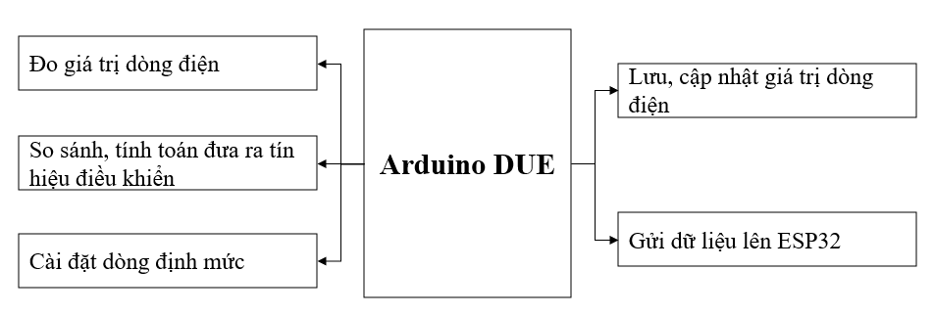
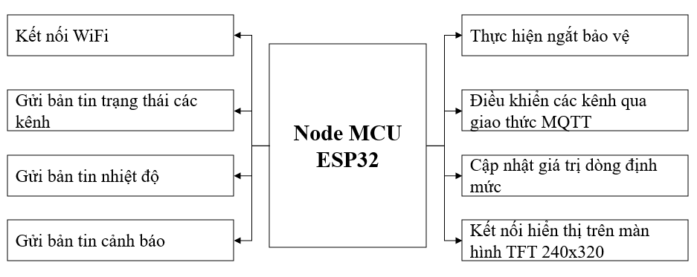
2. Nghiên cứu thiết kế thiết bị Rơ-le số
Nghiên cứu thiết kế kết nối truyền thông không dây và lập trình chương trình của Rơ-le số
Rơ-le số được điều khiển bới hai vi xử lý là Arduino Due và MCU ESP32.
- Arduino Due: đo phát hiện sự cố quá dông và gửi dữ liệu sang ESP32
- ESP32: đóng cắt tải thiết bị khi nhận được tín hiệu sự cố, đo và bảo vệ quá nhiệt, bảo vệ và cảnh báo cháy, truyền thông không dây để điều khiển thiết bị thông minh qua Internet, cập nhật dữ liệu lên màn hình led TFT
Cấu trúc chương trình Arduino
Cấu trúc chương trình ESP32

Slide 10
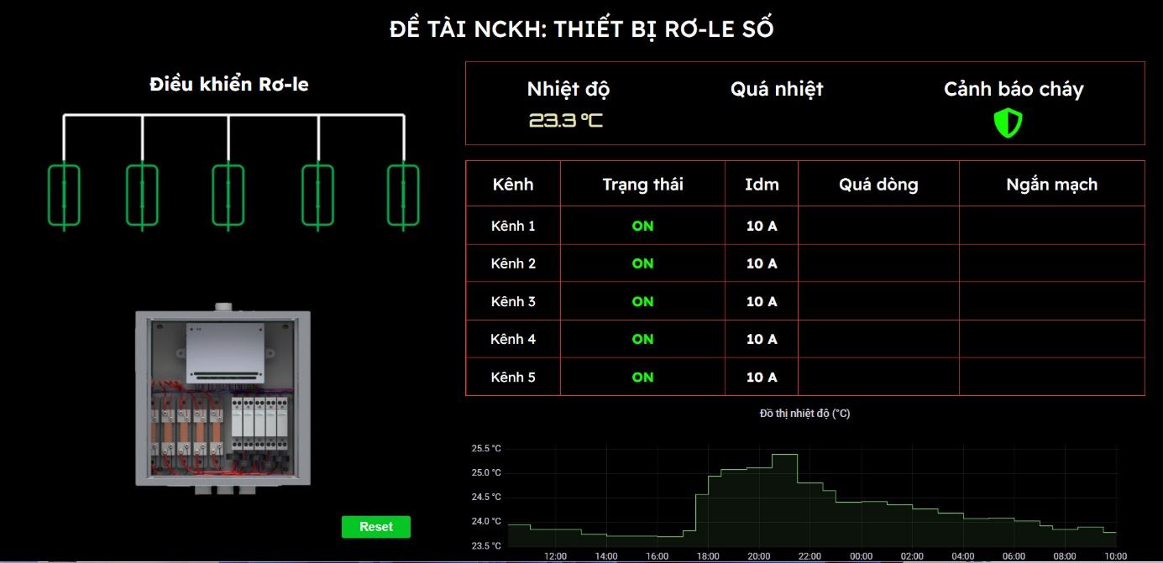
2. Nghiên cứu thiết kế thiết bị Rơ-le số
Nghiên cứu phát triển giao diện theo dõi hiện trạng và cảnh báo sự cố
Sử dụng kết hợp:HTML, CSS, JavaScript (MQTT Websocket, AngularJS) là ba ngôn ngữ chính trong lập trình web để xây dựng giao diện điều khiển theo dõi hiện trạng và cảnh báo sự cố.
Giao diện

Slide 11
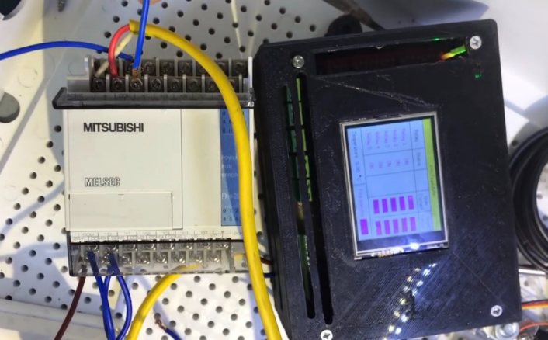
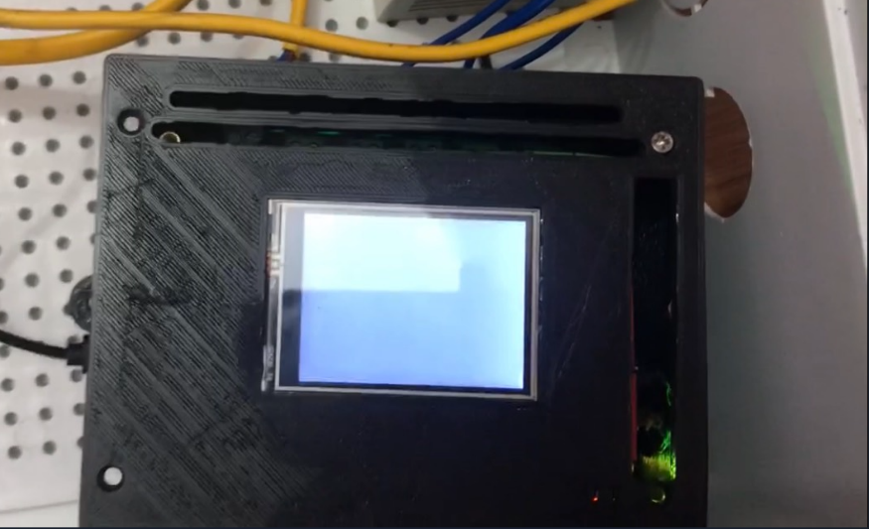
2. Nghiên cứu thiết kế thiết bị Rơ-le số
Thiết kế hệ thống đóng cắt cho tải thiết bị của Rơ-le số
Đóng cắt tải thiết bị thông qua contactor để tăng công suất sử dụng cho tải thiết bị.
Việc đóng cắt tải thông qua congtactor gây nên các hiện tượng nhiễu lan truyền trên đường dây và nhiễu từ trường lan truyền trong không khí gây ảnh hưởng xấu( nhiễu và treo thiết bị) trên Rơ-le số.
Thiết bị Rơ-le số bị nhiễu từ trường lan truyền trong không khí
Thiết bị Rơ-le số bị nhiễu tín hiệu lan truyền trên đường dây
➔Sử dụng PLC để thực hiện việc đóng cắt congtactor đồng thời sử dụng mạch lọc nhiễu RC snubber mắc song song với hai đầu cuộn hút của congtactor để loại bỏ các sự cố nhiễu do đóng cắt congtactor gây ra

Slide 12
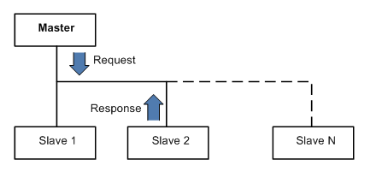
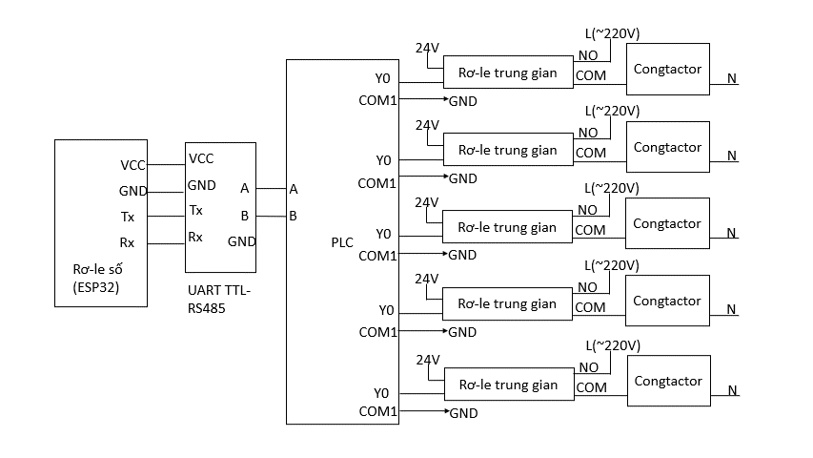
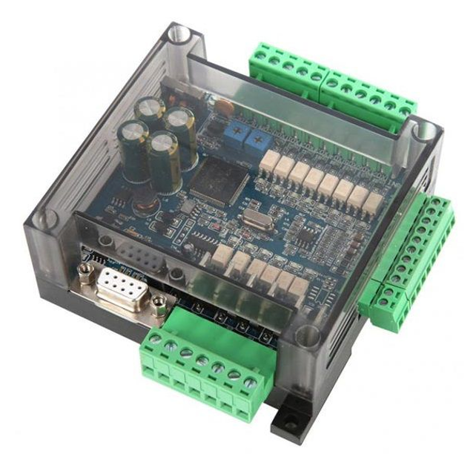
2. Nghiên cứu thiết kế thiết bị Rơ-le số
Thiết kế hệ thống đóng cắt cho tải thiết bị của Rơ-le số
- Điều khiển đóng cắt congtactor thông qua PLC sử dụng giao thức Modbus RS485.
ESP32(Master) cần điều khiển đóng/cắt một kênh nào đó sẽ gửi bản tin đến PLC(Slave) yêu cầu PLC thực hiện lệnh đóng/cắt kênh có đầu ra theo ý muốn.
Giao thức Modbus RS485
PLC Mitsubishi FX3U-14MT
Sơ đồ kết nối ESP32 và PLC FX3U-14MT điều khiển congtactor qua Modbus RS485

Slide 13
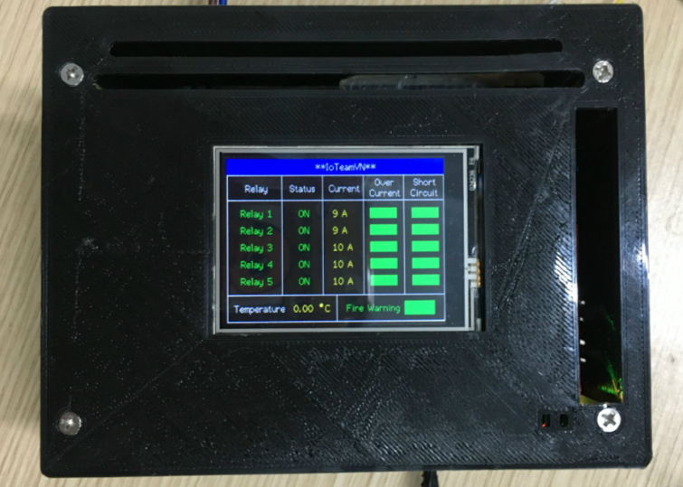
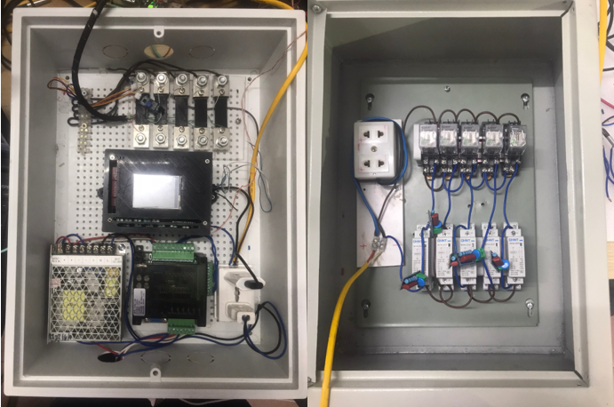
2. Nghiên cứu thiết kế thiết bị Rơ-le số
Lắp đặt tủ điện bảo vệ hệ thống điện sử dụng thiết bị Rơ-le số
Thiết bị Rơ-le số sau khi hòan thành
Bố trí các thiết bị trong tủ điện
Các thành phần trong tủ gồm có :module cảm biến báo cháy, module đo nhiệt đô DS18b20, 5 điện trở shunt, thiết bị Rơ-le số, nguồn tổ ong 220V-24VDC, PLC Mitsubishi FX3U-14MT, 5 biến dòng, 2 ổ điện cấp nguồn cho thiết bị ,5 con contactor, 5 rơ-le trung gian và được bố trí trên hình.

Slide 14
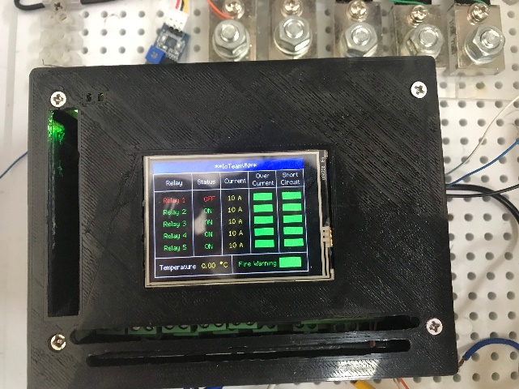
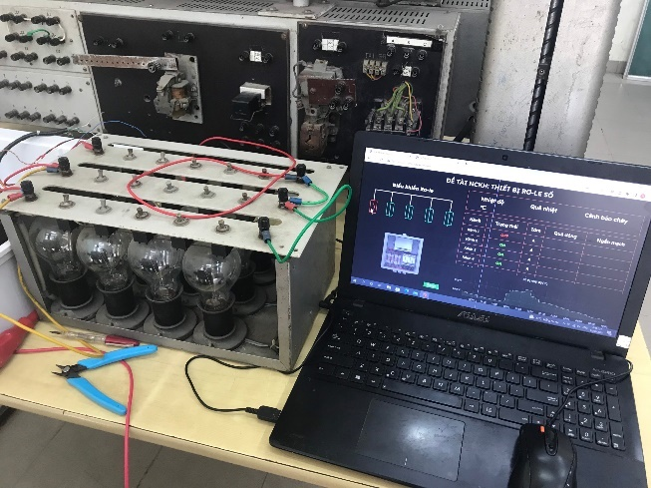
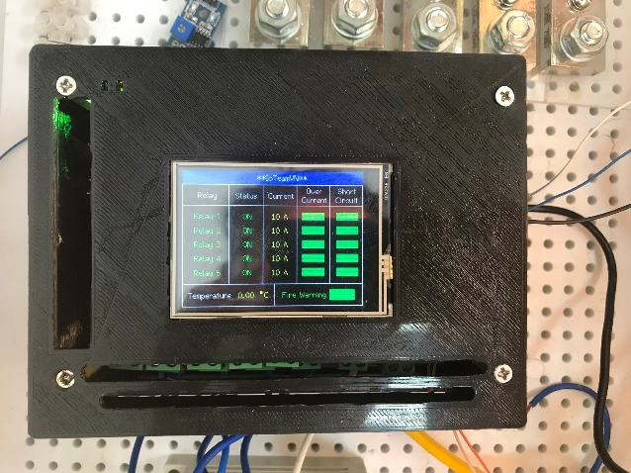
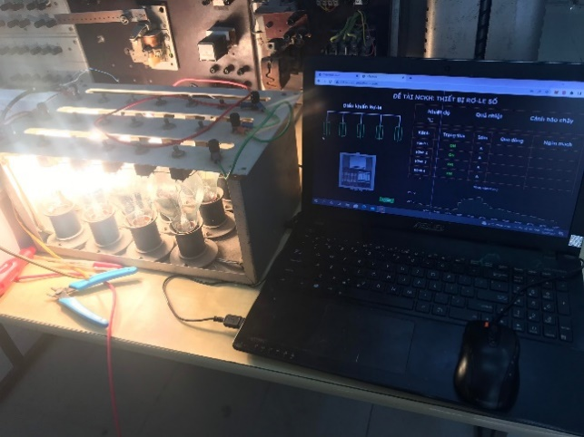
3. Triển khai lắp đặt và thử nghiệm hoạt động của thiết bị
Hoạt động điều khiển đóng cắt tải thiết bị thông qua Internet.
-Điều khiển đóng cắt tải thiết bị bằng cách click vào biểu tượng congtactor tương ứng trên giao diện điều khiển
Màn hình Rơ-le số hiển thị ở trạng thái tắt kênh 1
Tải bóng đèn và màn hình giao diện ở trạng thái tắt kênh 1
Màn hình Rơ-le số hiển thị ở trạng thái bật kênh 1
Tải bóng đèn và màn hình giao diện ở trạng thái bật kênh 1
➔ Kết quả: Điều khiển bật/tắt tải thông qua giao diện tốt, có đáp ứng gần như ngay lập tức độ trễ thấp

Slide 15
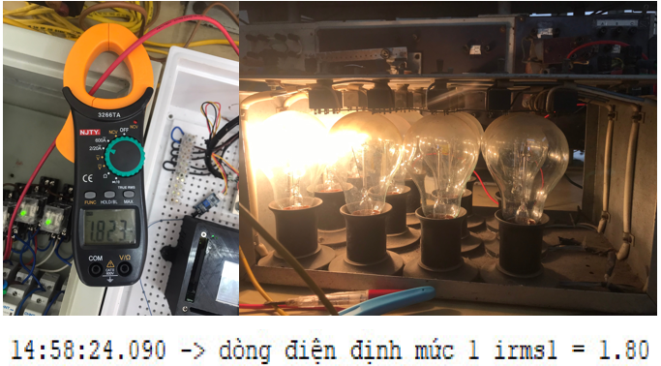
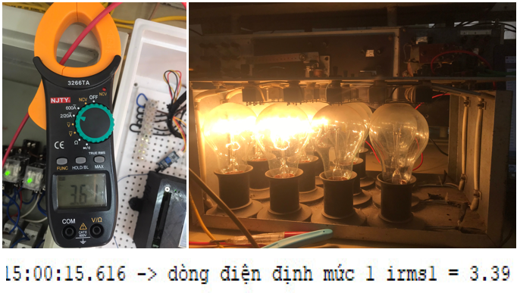
3. Triển khai lắp đặt và thử nghiệm hoạt động của thiết bị
Xác định hoạt động đọc dòng
- Sử dụng tải là hệ thống đèn sợi đốt trên phòng thí nghiệm khí cụ điện.
Dòng điện đo được từ Rơ-le số và Ampe kìm khi bật 3 bóng đèn
Dòng điện đo được từ Rơ-le số và Ampe kìm khi bật 6 bóng đèn
➔ Ta có thể thấy giá trị dòng điện đo được từ Rơ-le số có giá trị tương ứng với giá trị dòng điện đo được của Ampe kìm, có 1 chút sai số nhưng không đáng kể có thể chấp nhận được.

Slide 16
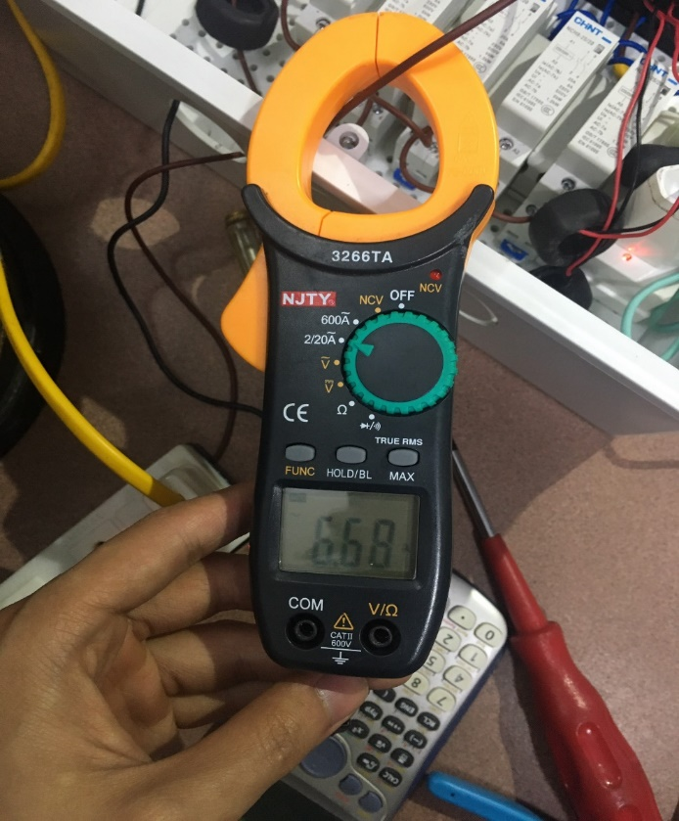
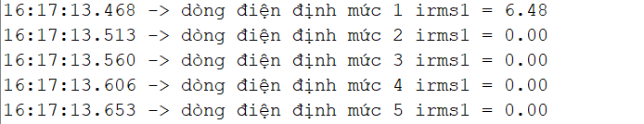
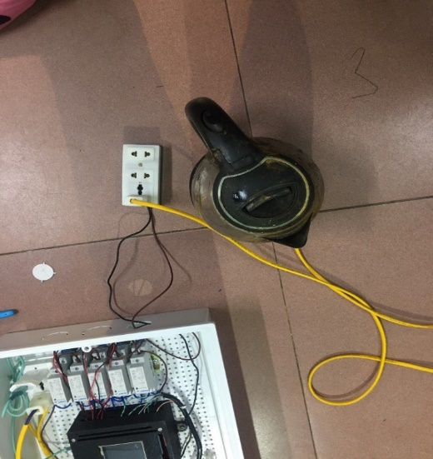
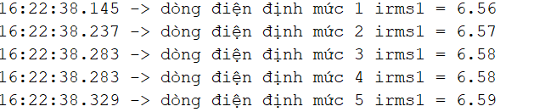
3. Triển khai lắp đặt và thử nghiệm hoạt động của thiết bị
Xác định hoạt động đọc dòng
Kết quả đọc dòng điện từ thiết bị với tải là ấm siêu tốc cho kênh 1
Kết quả đọc dòng điện từ thiết bị với tải là ấm siêu tốc cho cả 5 kênh
Trường hợp sử dụng tải là ấm siêu tốc
➔Kết quả: kết quả đo của thiết bị với thiết bị đo chuyên dụng khá xấp xỉ nhau.

Slide 17
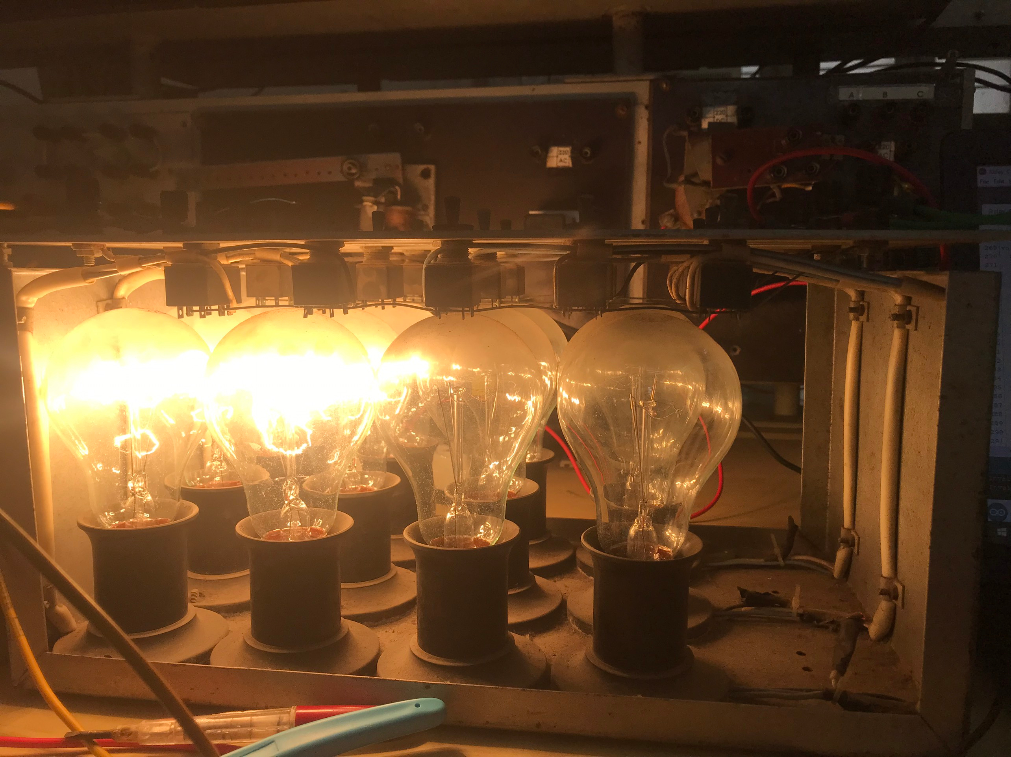
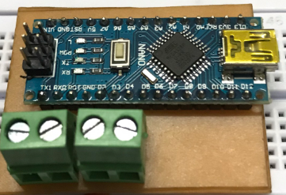
3. Triển khai lắp đặt và thử nghiệm hoạt động của thiết bị
Thử nghiệm các tính năng của thiết bị
Thử nghiệm hoạt động sự cố quá dòng
Kiểm tra thử nghiệm trên kênh 1 của Rơ-le số, sử dụng tải bóng đèn, cài đặt dòng điện định mức bảo vệ quá dòng cho kênh 1 là Ip=1A cho Rơ-le số
Cấp nguồn cho tải bóng đèn hoạt động, thay đổi tăng/giảm dòng điện bằng các công tắc để bật/tắt cho mỗi bóng đèn trên hệ thống tải bóng đèn. Kiểm tra hoạt động bảo vệ quá dòng của Rơ-le số và đo thời gian tác động của Rơ-le số.
Tải bóng đèn sử dụng cho thí nghiệm quá dòng
Thiết bị đo thời gian bảo vệ quá dòng của Rơ-le số

Slide 18
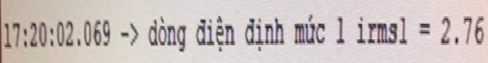
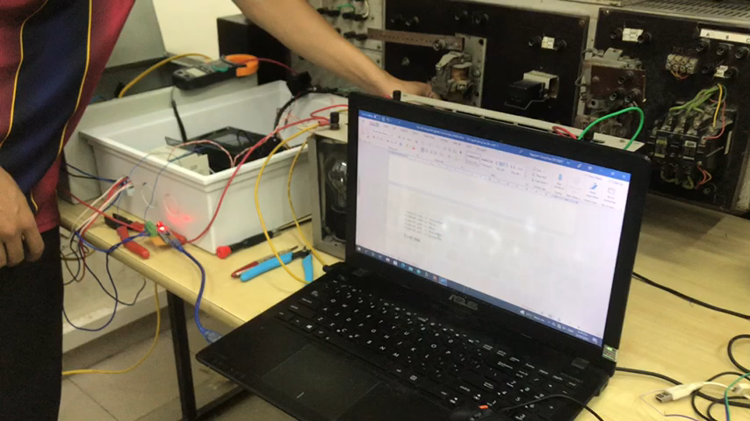
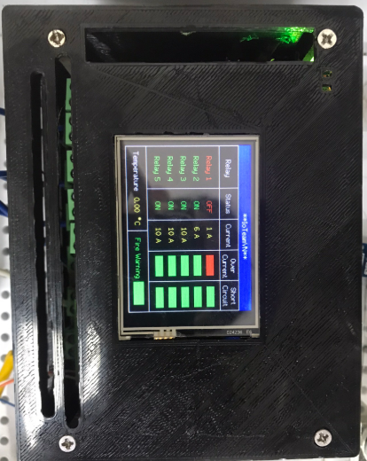
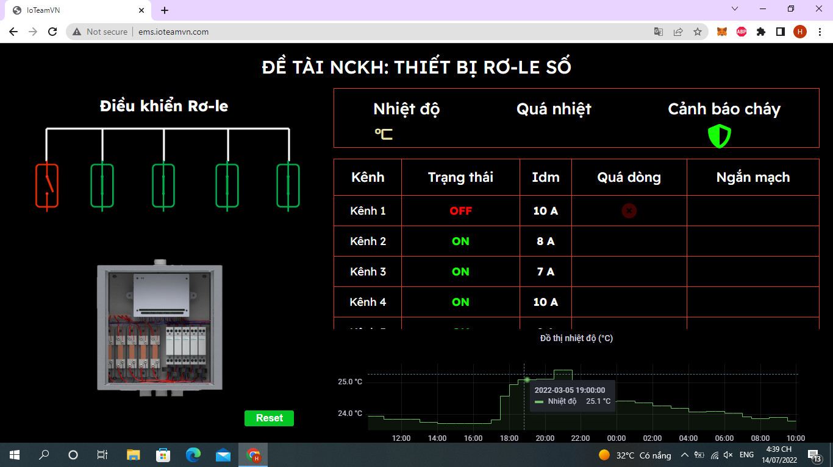
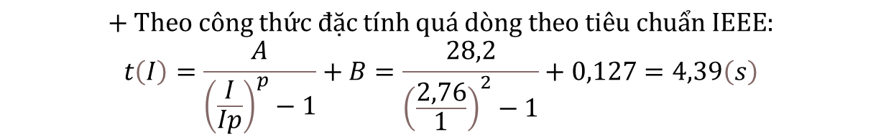
3. Triển khai lắp đặt và thử nghiệm hoạt động của thiết bị
Thử nghiệm các tính năng của thiết bị
Thử nghiệm hoạt động sự cố quá dòng
- Khi điều khiển 5 đèn sáng:
$$+ Theo công thức đặc tính quá dòng theo tiêu chuẩn IEEE:$$
$$t\left(I\right)=\frac{A}{{\left(\frac{I}{Ip}\right)}^{p}−1}+B=\frac{28,2}{{\left(\frac{2,76}{1}\right)}^{2}−1}+0,127=4,39\left(s\right)$$
Dòng điện đo được từ Rơ-le số và thời gian tác động đo được từ thiết bị
Tín hiệu quá dòng trên màn hình Rơ-le số
Tín hiệu quá dòng trên màn hình giao diện
Kết quả thu được: Contactor ngay lập tức cắt dòng điện khi quá thời gian tính toán quá dòng mà vẫn tồn tại sự cố quá dòng. Trên giao diện và màn hình led của thiết bị phát tín hiệu cảnh báo sự cố quá dòng trên kênh 1.

Slide 19
3. Triển khai lắp đặt và thử nghiệm hoạt động của thiết bị
Thử nghiệm các tính năng của thiết bị
Thử nghiệm hoạt động sự cố quá dòng
- Thực hiện lại thí nghiệm quá dòng nhiều lần với M=I/Ip thay đổi kết quả thu được được thống kê ở bảng sau:
M là tỉ số của dòng đo được của tải chia cho dòng định mức của thiết bị đã cài sẵn.
Tlt là thời gian tác động bảo vệ quá dòng được tính toán theo lý thuyết
Ttest là thời gian tác động bảo vệ quá dòng được đo thực tế
M | Tlt | Ttt
4,7 | 1,464 | 1,578
3,6 | 2,485 | 2,727
2,76 | 4.39 | 4,768
2,43 | 5.876 | 6,612
1.817 | 12.379 | 13,956
1,21 | 60.899 | 62,806
M | Tlt | Test
0.1 | 29.394 | 29.245
0.2 | 31.313 | 30.123
0.41 | 34.980 | 34.75
0.55 | 41.720 | 41.044
0.66 | 51.559 | 49.983
0.825 | 91.115 | 89.215
Đường đặc tính quá dòng đo được theo thời gian thực tế và theo thời gian lý thuyết
Đường cong đặc tính bảo vệ quá dòng của rơ-le theo tiêu chuẩn IEEE C37.112-1996
Kết quả đường quá dòng
Kết quả reset quá dòng
➔ Rơ-le số hoạt động bảo vệ quá dòng tương đối chính xác theo đường đặc tinh tiêu chuẩn IEEE

Slide 20
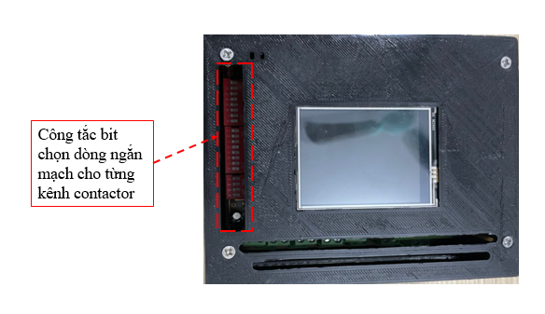
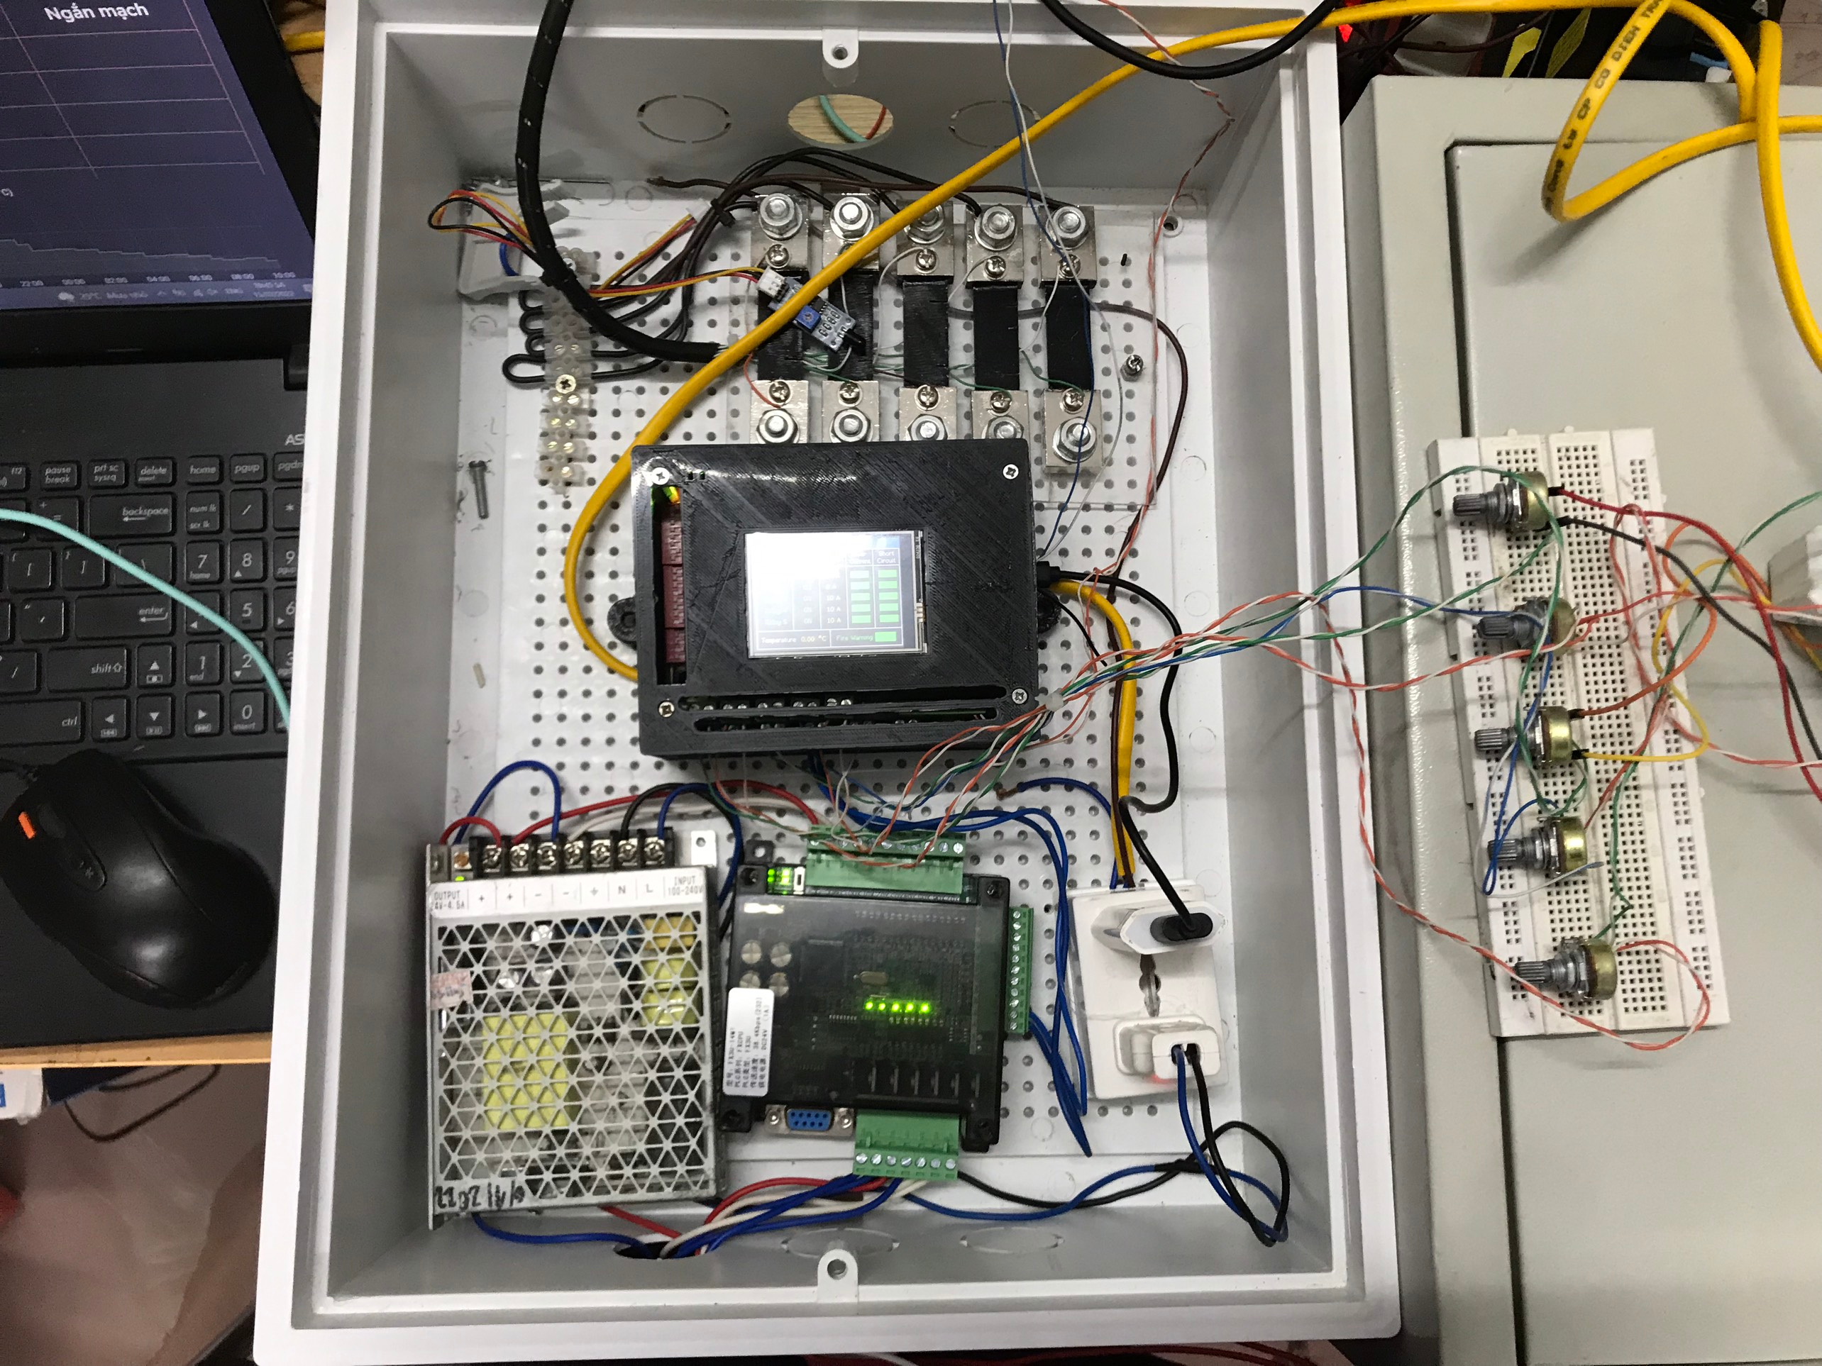
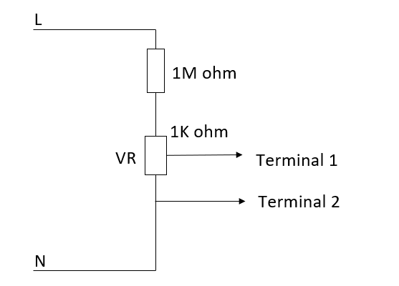
3. Triển khai lắp đặt và thử nghiệm hoạt động của thiết bị
2. Thử nghiệm hoạt động sự cố ngắn mạch
Chọn dòng định mức cho 5 kênh là 20A và điều kiện để xảy ra ngắn mạch khi điện áp trên điện trở shunt cảm ứng đưa vào đầu vào Terminal ngắn mạch của Rơ-le số phải lớn hơn 75mV.
Công tắc bit chọn dông ngắn mạch định mức cho từng kênh
Sơ đồ nguyên lý mạch tải giả
Điều chỉnh biến trở trên module tải giả

Slide 21
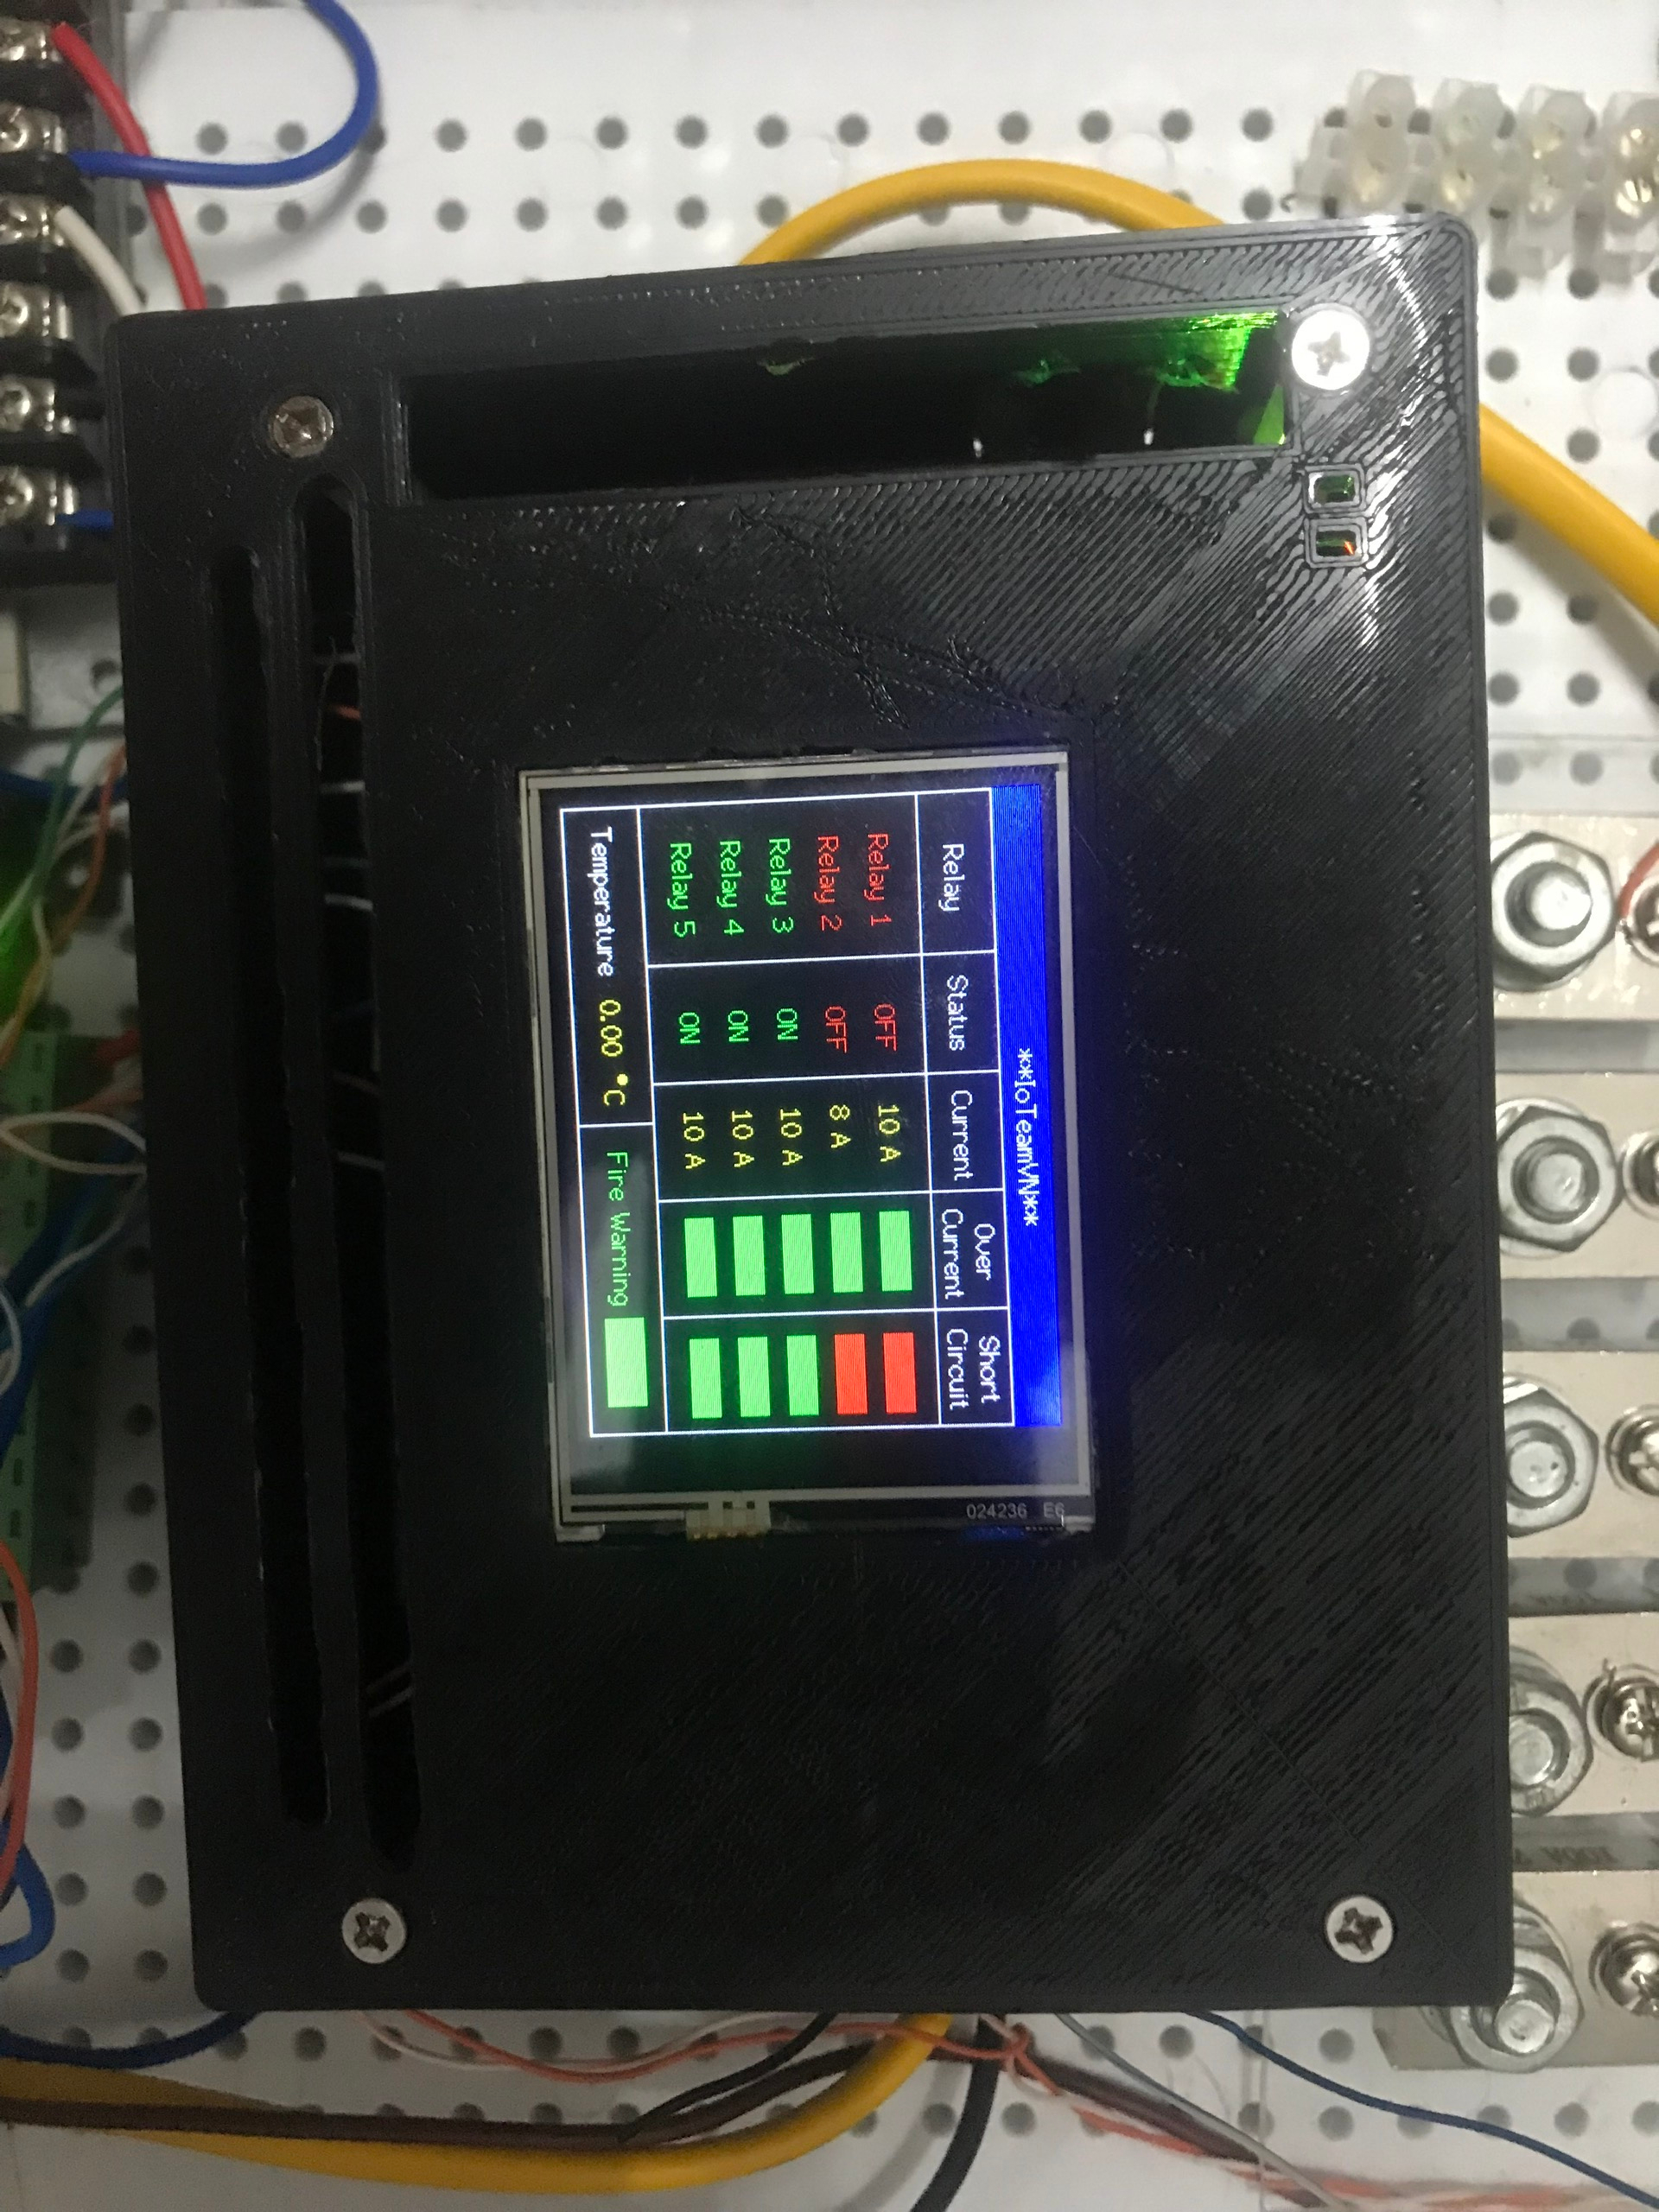
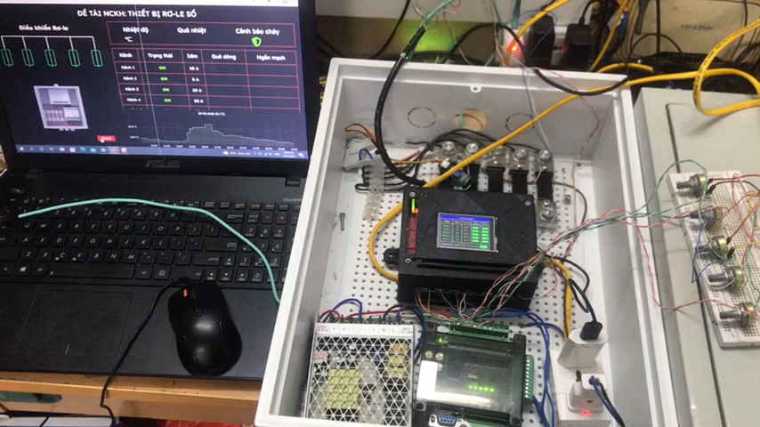
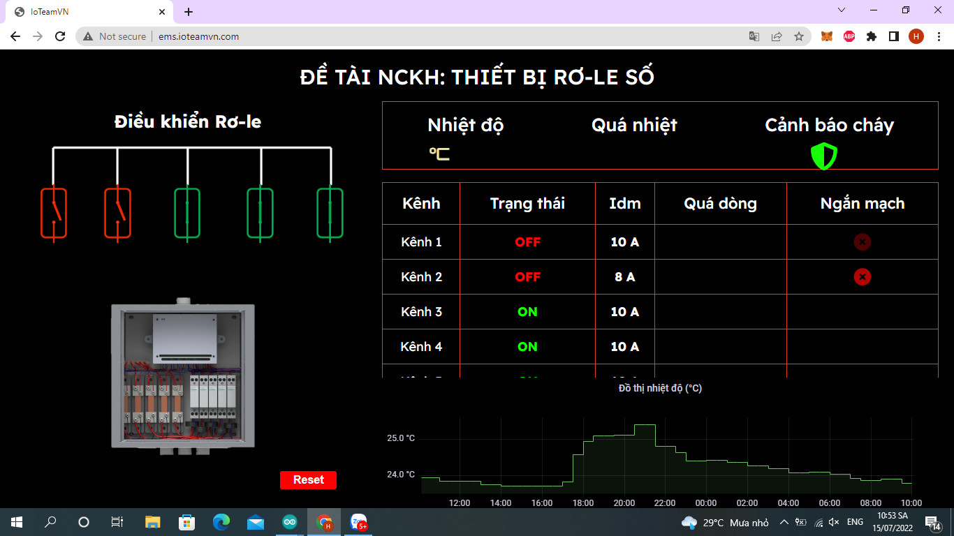
3. Triển khai lắp đặt và thử nghiệm hoạt động của thiết bị
2. Thử nghiệm hoạt động sự cố ngắn mạch
Tín hiệu ngắn mạch trên màn Led
Tín hiệu ngắn mạch trên giao diện
Khi vặn nút xoay biến trở thay đổi điện áp đầu ra trên tải giả tại kênh 1 và kênh 2 cho Ura>75mV thì contactor tương ứng ngay lập tức được ngắt nguồn điện bảo vệ thiết bị điện. Trên màn led của thiết bị hiển thị trạng thái ngắn mạch và trên giao diện có tín hiệu báo ngắn mạch.
Kết quả: Khi điện áp trên module tải giả tương đương với dòng ngắn mạch trên điện trở shunt thì contactor tương ứng ngay lập tức được ngắt điện nguồn. Thời gian tác động từ lúc phát hiện sự cố ngắn mạch đến lúc ngắt congtactor hoan toan đo được là 50ms. Như vậy hoạt động bảo vệ sự cố ngắn mạch của Rơ-le số là tương đối chinh xác.

Slide 22
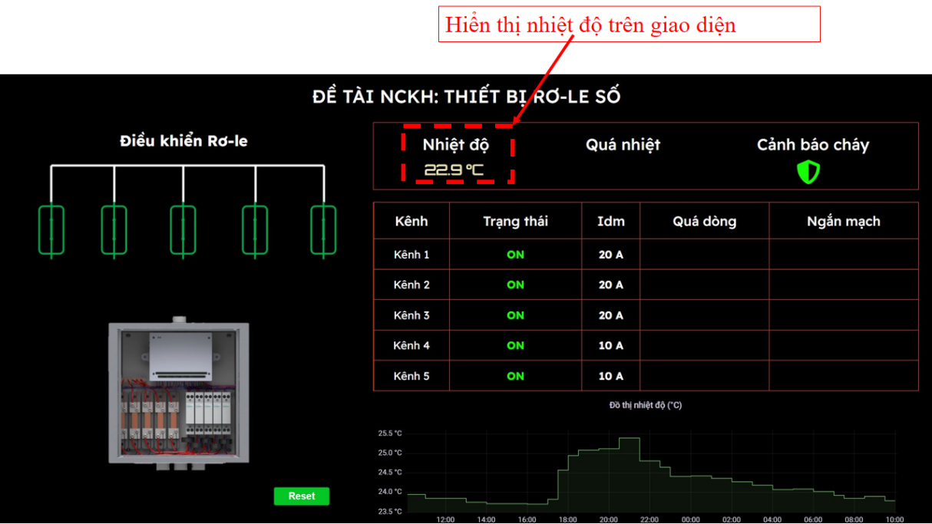
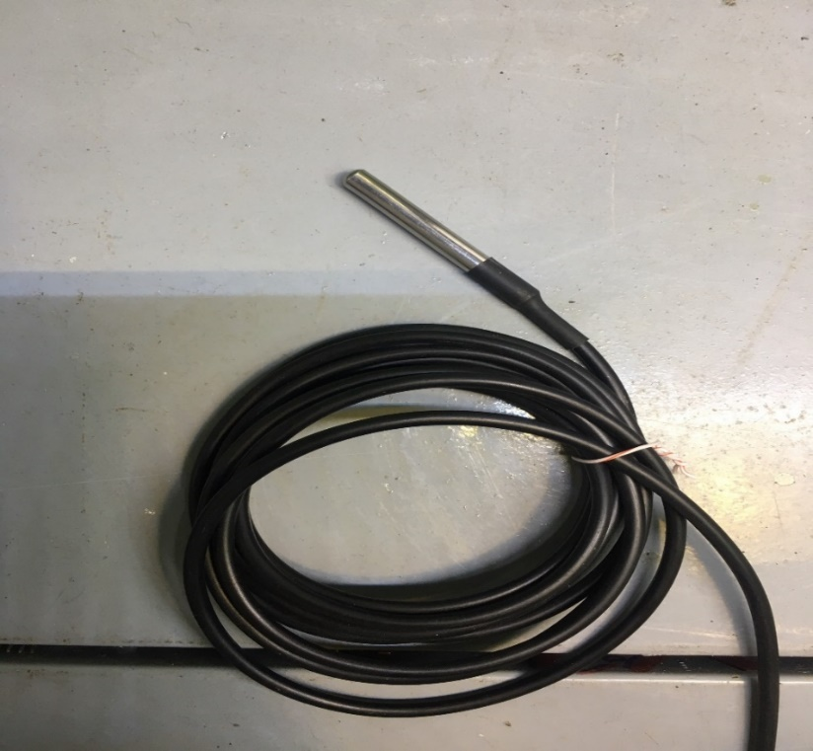
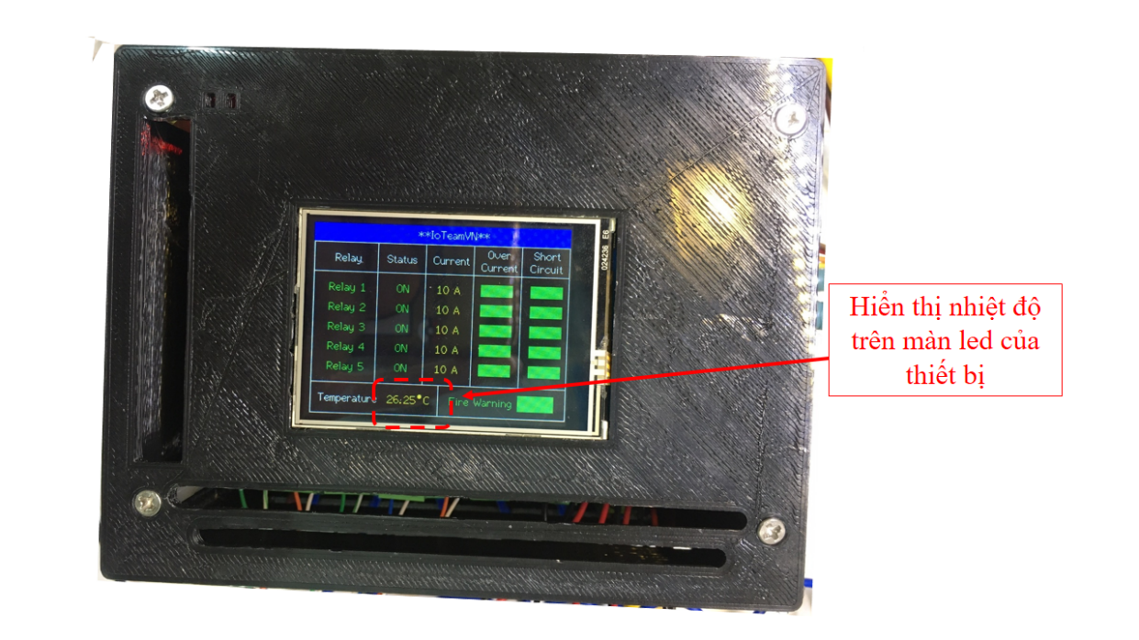
3. Triển khai lắp đặt và thử nghiệm hoạt động của thiết bị
3. Thử nghiệm hoạt động của cảm biến nhiệt độ
Kết nối đầu ra cảm biến đo nhiệt độ DS18b20 với đầu vào Terminal đo nhiệt độ trên Rơ-le số sau đó đọc giá trị nhiệt độ được in ra.
Sử dụng cảm biến DS18b20 để đọc nhiệt độ
Hiển thị nhiệt độ trên giao diện
Hiển thị nhiệt độ trên màn hình led
Kết quả: Hiển thị được giá trị nhiệt độ (tại nơi lắp đặt thiết bị) lên màn hình Led và màn hình Serial.

Slide 23
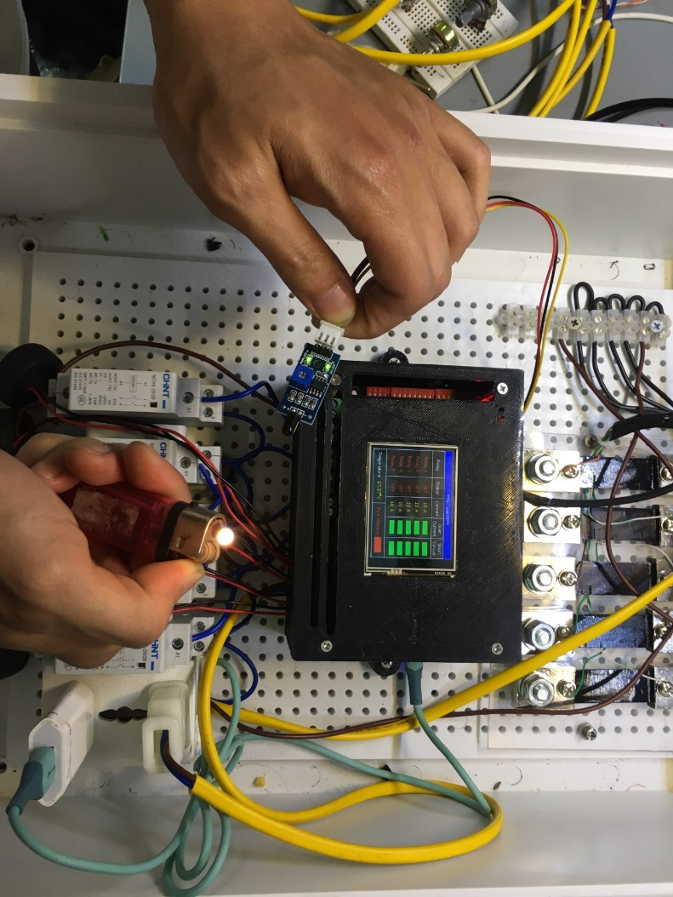


3. Triển khai lắp đặt và thử nghiệm hoạt động của thiết bị
3. Thử nghiệm hoạt động cảm biến báo cháy
Kết quả: Sau khoảng 2s thì thiết bị ngắt hết nguồn điện của contactor. Trên giao diện và màn hình led có cảnh báo cháy.
Cách thực hiện: Lắp cảm biến hồng ngoại vào Terminal cảm biến báo cháy trên thiết bị, hơ lửa lại gần cảm biến khoảng 2s.
Màn Led khi có sự cố cháy
Giao diện khi có sự cố cháy
Thử nghiệm hoạt động báo cháy

Slide 24
4. Kết luận
Hoàn thành: Thiết bị đáp ứng được các mục tiêu ban đầu đề ra là đọc dòng điện, xử lý sự cố ngắn mạch, quá dòng, đo nhiệt độ và cắt toàn bộ contactor khi có sự cố cháy. Thiết kế giao diện và hiển thị được đầy đủ thông tin cần thiết từ đó giúp người sử dụng có thể giám sát được trạng thái hoạt động của hệ thống điện trong gia đình.
Chưa hòan thành: Dòng điện đo được từ Rơ-le số vẫn có sai số, Giao diện người dùng chưa thân thiện mới chỉ trên nền tảng web chưa có tính năng trên điện thoại, vấn đề bảo mật cho thiết bị.
Định hướng phát triển tương lai: Cần phải hiệu chỉnh lại thiết bị để đo được dông điện chinh xác hơn, phát triển giúp người sử dụng có thể giám sát thông qua giao diện trên điện thoại và thêm tính năng tin nhắn cảnh báo khi có sự cố sảy ra, tăng thêm tính năng như tăng số lượng kênh đo để đáp ứng việc đo nhiều lộ điện trong công trinh, xây dựng hệ sinh thái các thiết bị tương tác với nhau, cải thiện bảo mật cho hệ thống.

Slide 25
THANK YOU !

